Slide 1
Учебник церковно-приходской школы
Круглов Константин,
9 класс
Шильпуховская основная школа

Slide 2
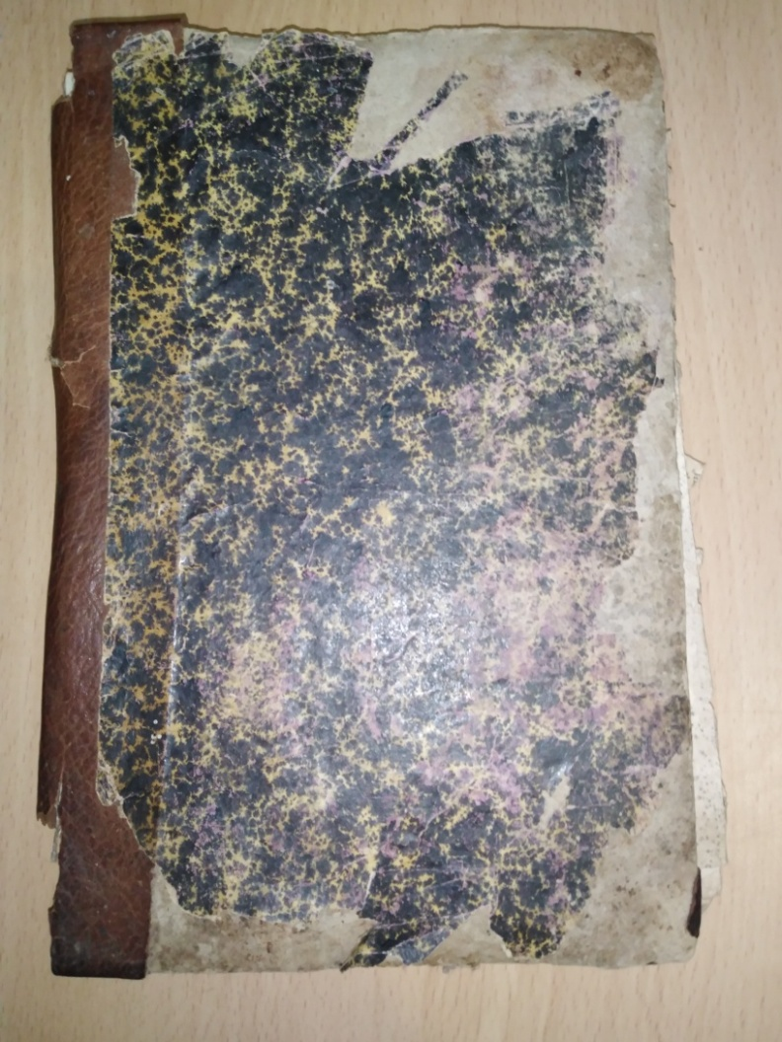
Обложка учебника

Slide 3
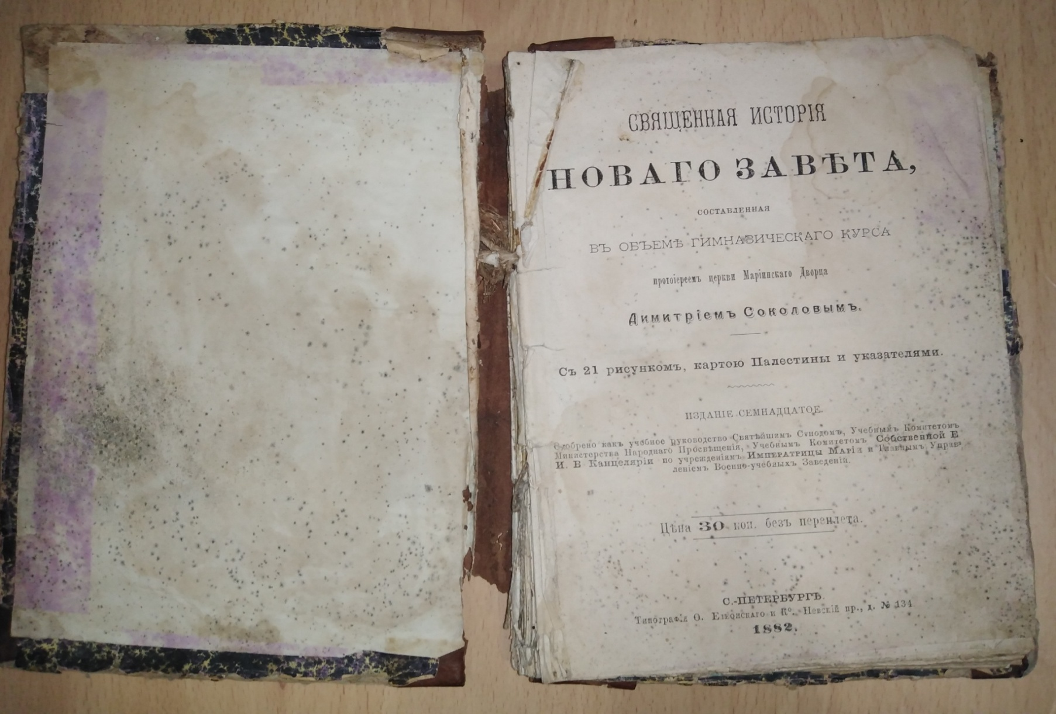
Титульный лист учебника

Slide 4
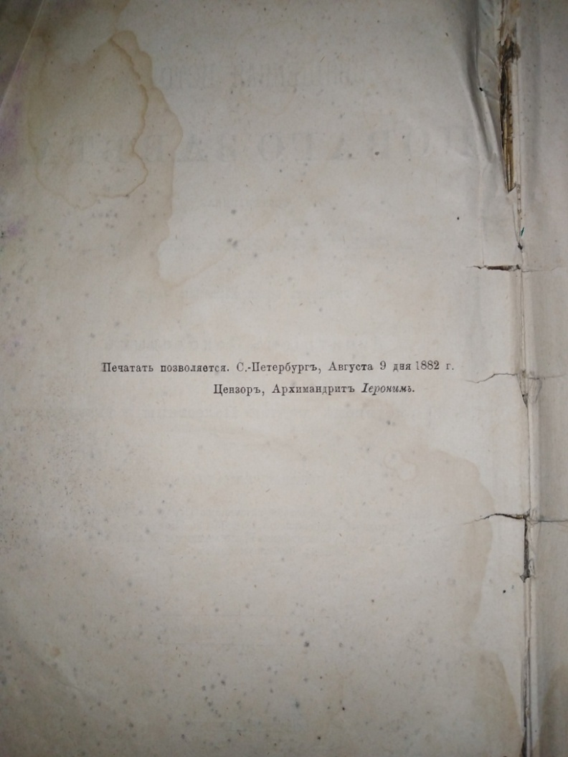
Обратная сторона титульного листа

Slide 5
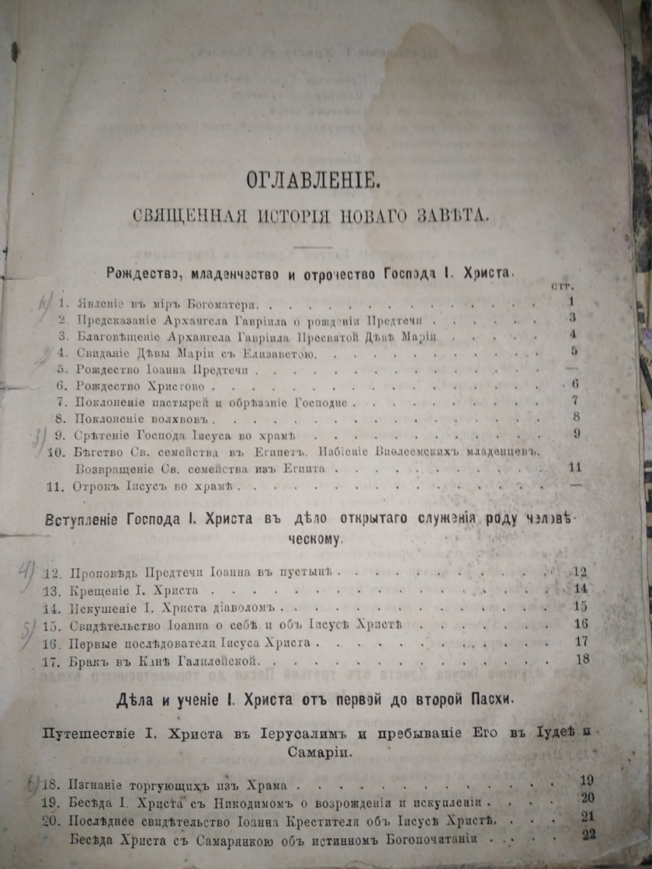
Оглавление учебника

Slide 6
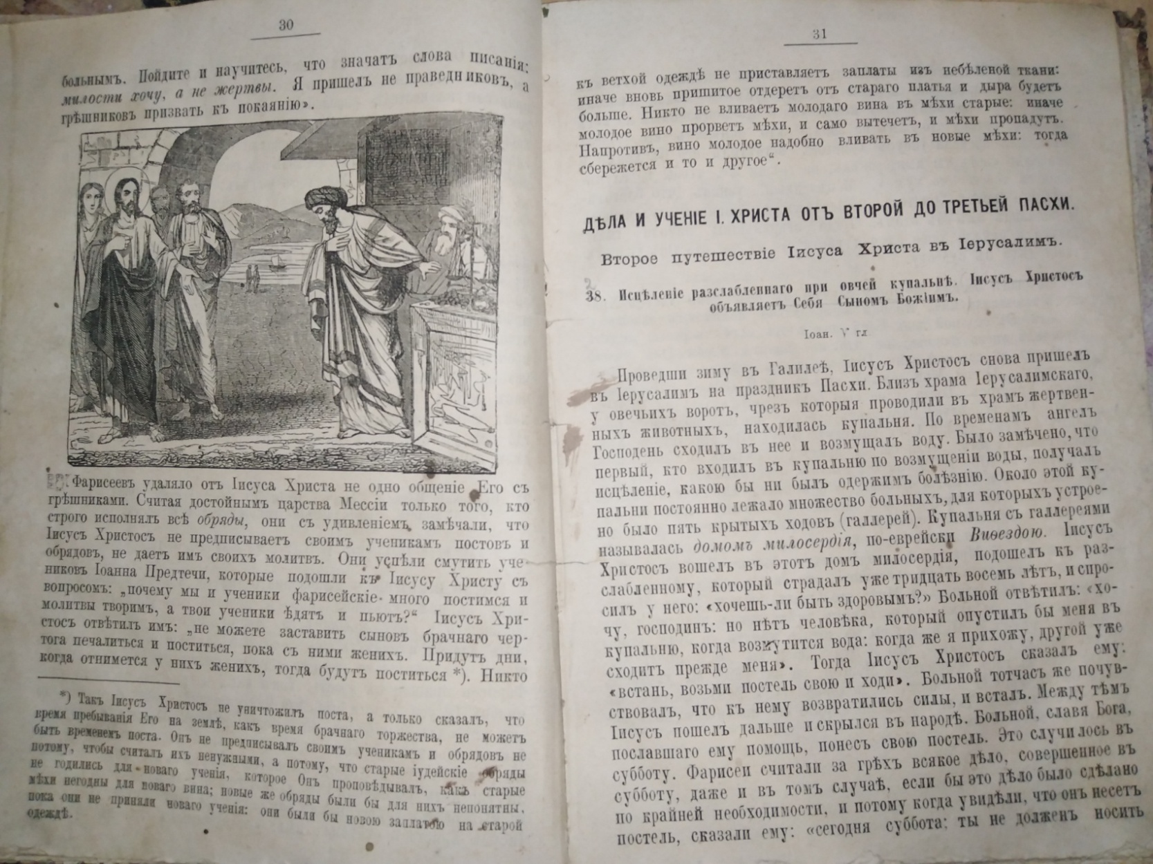
Иллюстрация

Slide 7
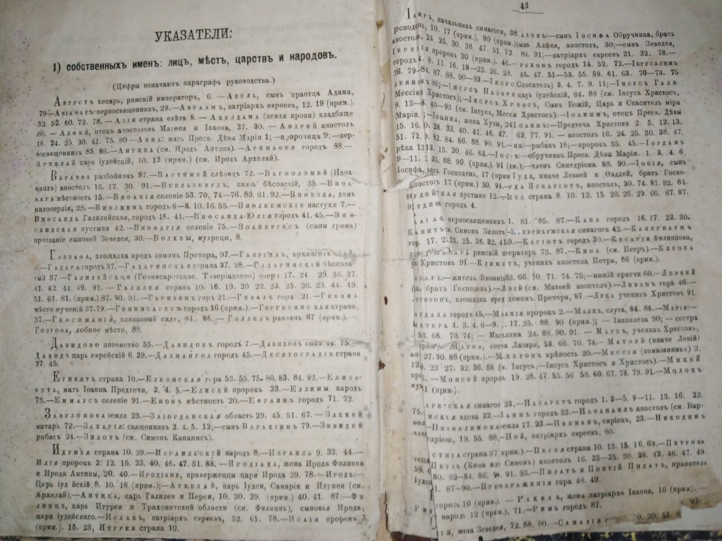
Указатели собственных имён и православных праздников

Slide 8
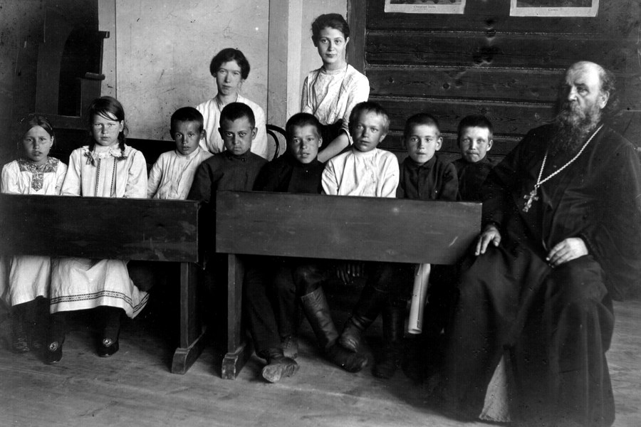
Церковно-приходская школа

Slide 9
Число уроков в двухклассных церковно-приходских школах по программам
1884-1902 годов:
– Закон Божий: 1-й год обучения – 7 уроков в неделю; 2-й год обучения – 7 уроков в неделю; 3-й год обучения – 6 уроков в неделю; 4-й год обучения – 6 уроков в неделю.
– Церковно-славянское пение-чтение: 1-й год обучения – 4 урока в неделю; 2-й год обучения – 4 урока в неделю; 3-й год обучения – 3 урока в неделю; 4-й год обучения – 3 урока в неделю.
– Церковное пение: 1-й год обучения – 2 урока в неделю; 2-й год обучения – 2 урока в неделю; 3-й год обучения – 2 урока в неделю; 4-й год обучения – 3 урока в неделю.
– Русский язык: 1-й год обучения – 7 уроков в неделю; 2-й год обучения – 7 уроков в неделю; 3-й год обучения – 6 уроков в неделю; 4-й год обучения – 6 уроков в неделю.
– Счисление (арифметика): 1-й год обучения – 4 уроков в неделю; 2-й год обучения – 4 уроков в неделю; 3-й год обучения – 4 уроков в неделю; 4-й год обучения – 4 уроков в неделю.
– Чистописание: 1-й год обучения – 3 урока в неделю; 2-й год обучения – 2 урока в неделю; 3-й год обучения – 2 урока в неделю; 4-й год обучения – 2 урока в неделю.
– Русская история и краткая церковная история: 1-й год обучения – 2 урока в неделю; 2-й год обучения – 2 урока в неделю; 3-й год обучения – 2 урока в неделю; 4-й год обучения – 2 урока в неделю.
– География, природоведение: 1-й год обучения – 2 урока в неделю; 2-й год обучения – 3 урока в неделю; 3-й год обучения – 2 урока в неделю; 4-й год обучения – 3 урока в неделю.
– Черчение, рисование: 1-й год обучения – 0 уроков в неделю; 2-й год обучения – 0 уроков в неделю; 3-й год обучения – 1 урок в неделю; 4-й год обучения – 1 урок в неделю.

Slide 10
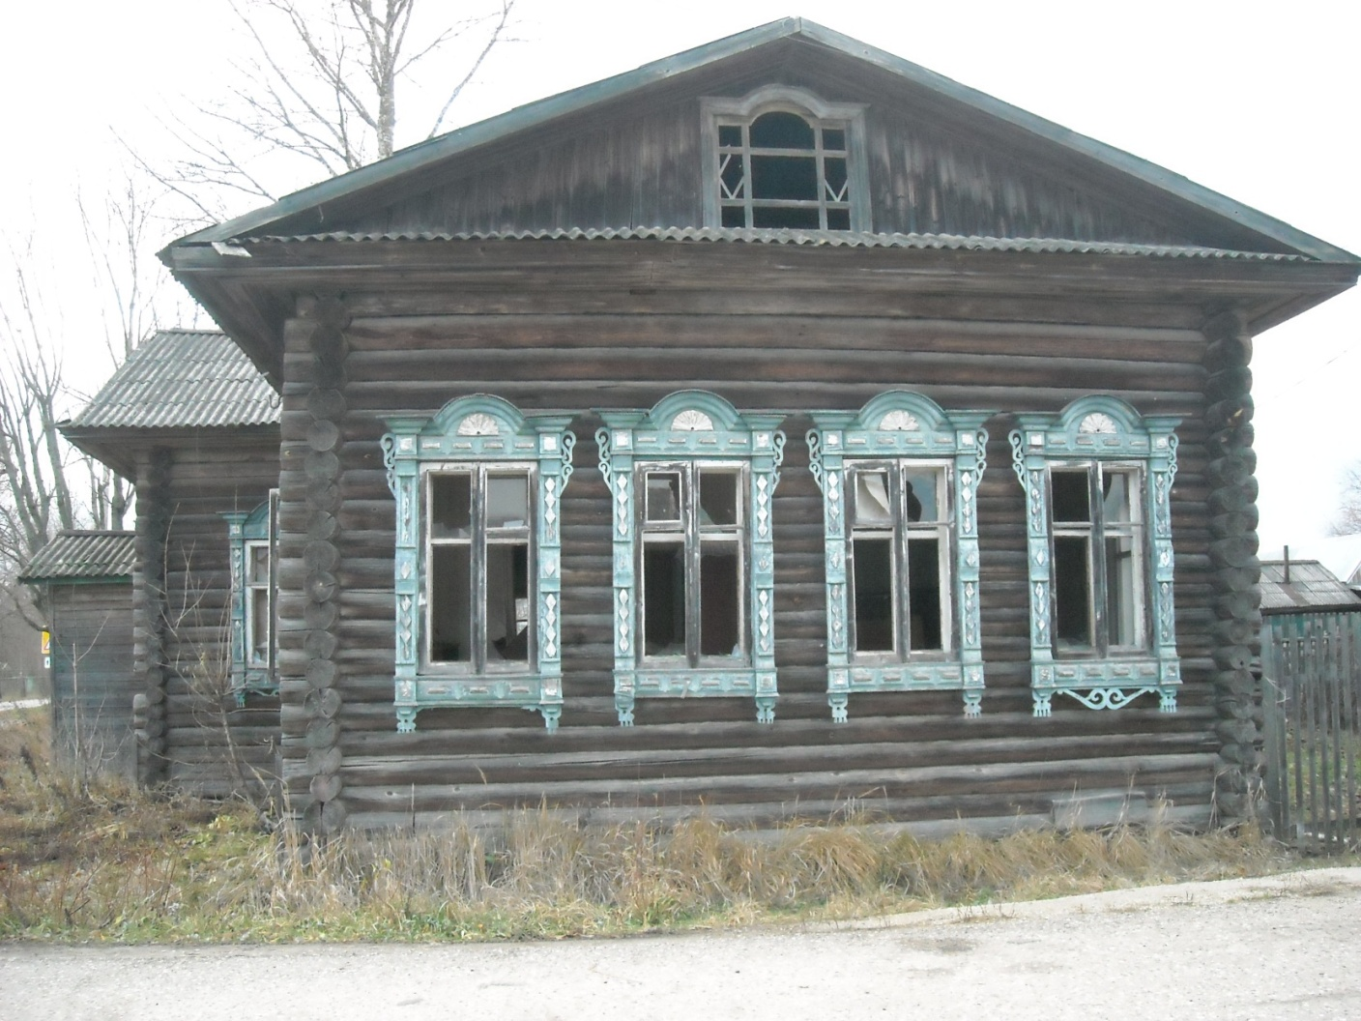
Здание бывшей школы с. Васильевское

Slide 11
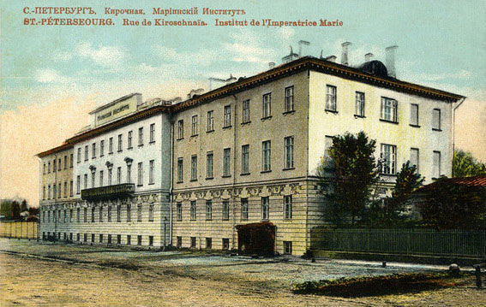
Мариинский институт

Slide 12
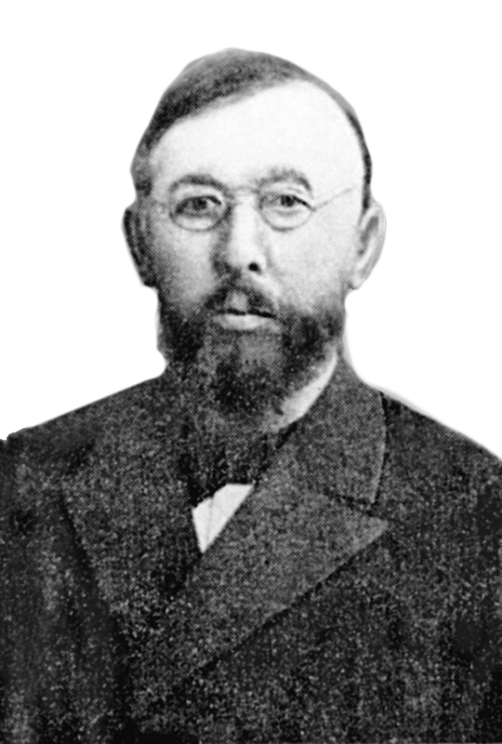
Издатель учебника Елеонский Ф. Г.

Slide 13
Спасибо за внимание!

